Slide 1

B2B Actualiseren netinformatie
21 november 2016
Herman van den Berg

Slide 2
Probleemstelling
In het kader van KLIC-WIN wordt functionaliteit ontwikkeld waarmee netbeheerders door gebruikers-interactie (net)informatie kunnen actualiseren in de centrale voorziening K&L.
Netbeheerders die met grote regelmaat gaan actualiseren, willen dat (ook) geautomatiseerd kunnen uitvoeren op basis van een applicatiekoppeling (B2B, WebAPI’s).
Overigens geldt deze behoefte voor verschillende informatie-stromen:
netinformatie (volgens IMKL2015)
documenten
voorzorgsmaatregelen
B2B Actualiseren netinformatie 21 november 2016

Slide 3
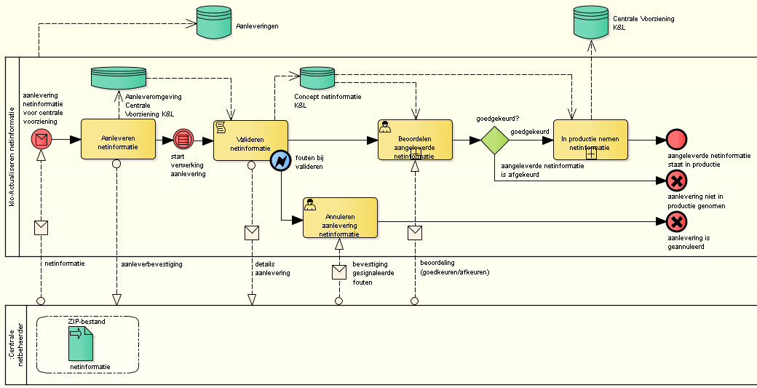
Procesmodel Actualiseren netinformatie
B2B Actualiseren netinformatie 21 november 2016

Slide 4
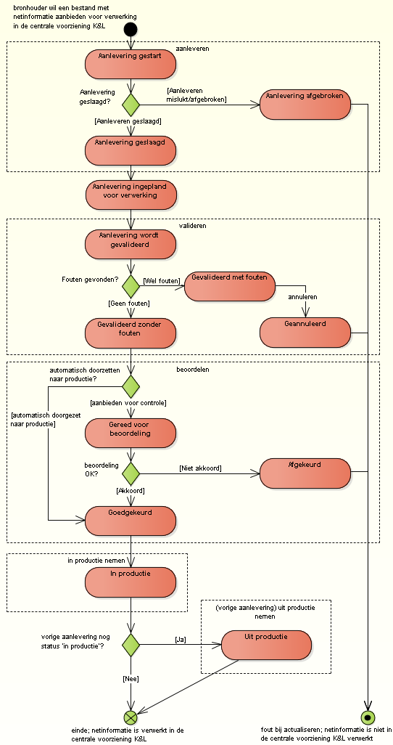
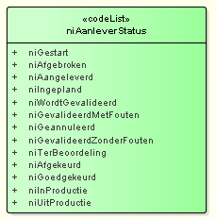
Statusdiagram Actualiseren netinformatie
niAanleverstatus =
status waarin de aanlevering van netinformatie zich kan bevinden
B2B Actualiseren netinformatie 21 november 2016

Slide 5
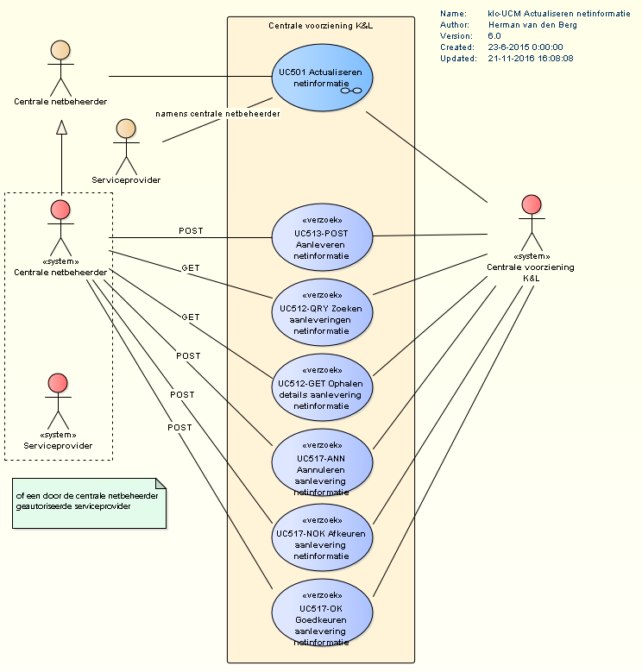
Use cases Actualiseren netinformatie
- ondersteuning voor
> online gebruik
> B2B gebruik (WebAPI’s)
- verwerking is niet afhankelijk van
de gebruikswijze
- gebruikswijze naast elkaar toe
te passen
B2B Actualiseren netinformatie 21 november 2016

Slide 6
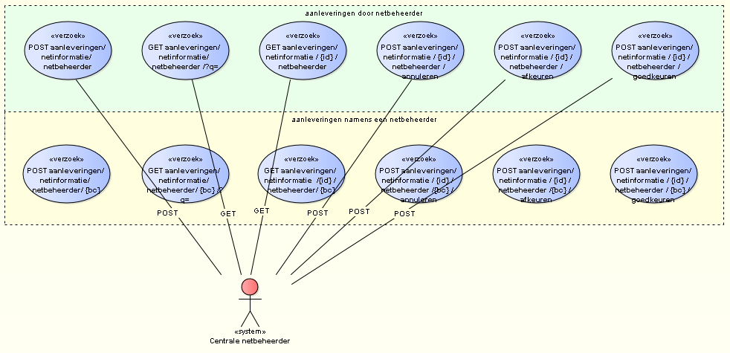
WebAPI’s voor actualiseren netinformatie
Actor: centrale netbeheerder zelf
B2B Actualiseren netinformatie 21 november 2016

Slide 7
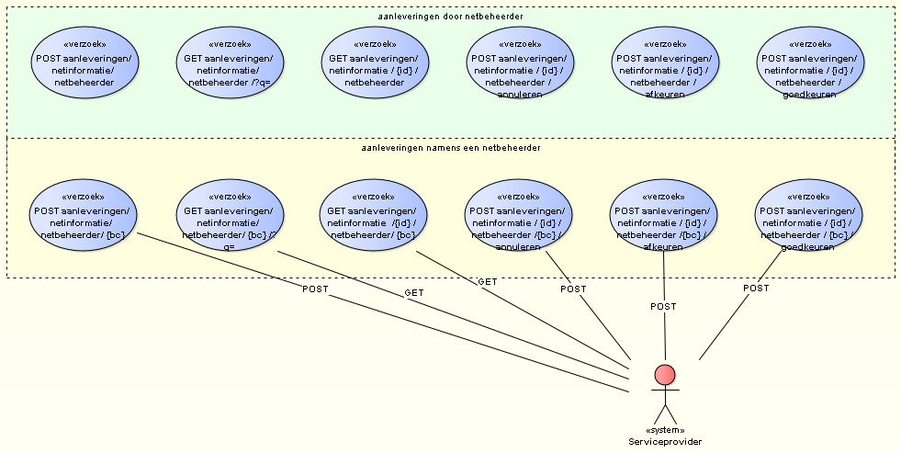
WebAPI’s voor actualiseren netinformatie
Actor: geautoriseerde serviceprovider namens centrale netbeheerder {bc}
B2B Actualiseren netinformatie 21 november 2016

Slide 8
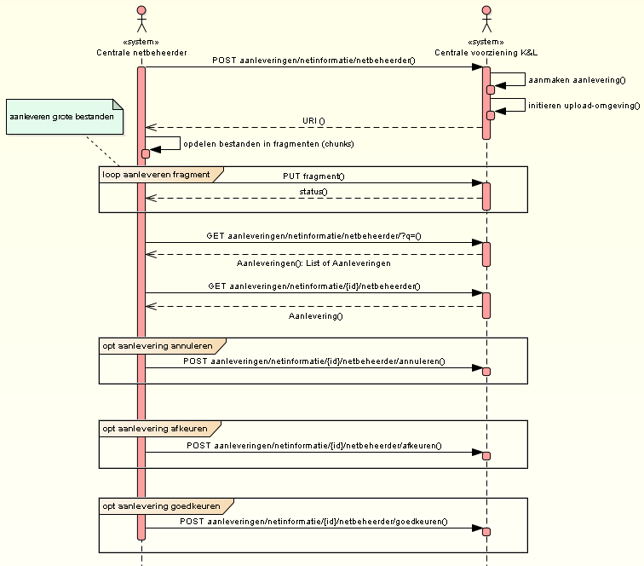
Geautomatiseerd actualiseren netinformatie
(sequence diagram)
B2B Actualiseren netinformatie 21 november 2016

Slide 9
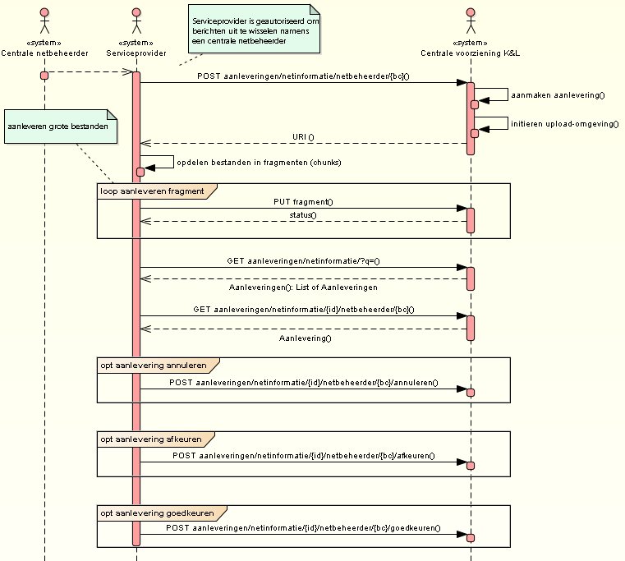
Geautomatiseerd actualiseren netinformatie
geautoriseerde serviceprovider
namens netbeheerder
(sequence diagram)
B2B Actualiseren netinformatie 21 november 2016

Slide 10
Aandachtspunten
B2B-implementatie: gegevensuitwisseling op basis van WebAPI’s
protocollen:
- https
- 2-zijdig TLS (cliënt certificaten)
aanleveren in één ZIP-bestand
wachtrij van aanleveringen:
- ontkoppelpunt tussen aanleveren en verwerken
wijze van uploaden van zeer grote bestanden;
- aanleveren in fragmenten (“chunks”)
Zie uitgebreide documentatie op GitHub:
https://github.com/Kadaster/KLIC-WIN/tree/master/Actualiseren
B2B Actualiseren netinformatie 21 november 2016

Slide 11
-------- Bijlagen --------
Gedetailleerde informatie over:
operaties op Aanleveringen
domeinmodel met attributen
waardelijsten bij actualiseren
WebAPI’s voor ophalen waardelijsten
meer gedetailleerde beschrijvingen van WebAPI’s voor het actualiseren van netinformatie
B2B Actualiseren netinformatie 21 november 2016

Slide 12
Operaties op Aanleveringen
aanleveren - POST aanleveringen/<soort>/netbeheerder
POST aanleveringen/<soort>/netbeheerder/{bc}
zoeken - GET aanleveringen/<soort>/netbeheerder/?q=
GET aanleveringen/<soort>/netbeheerder/{bc}/?q=
ophalen - GET aanleveringen/<soort>/{id}/netbeheerder
GET aanleveringen/<soort>/{id}/netbeheerder/{bc}
annuleren - POST aanleveringen/<soort>/{id}/netbeheerder/annuleren
POST aanleveringen/<soort>/{id}/netbeheerder/{bc}/annuleren
afkeuren - POST aanleveringen/<soort>/{id}/netbeheerder/afkeuren
POST aanleveringen/<soort>/{id}/netbeheerder/{bc}/afkeuren
goedkeuren - POST aanleveringen/<soort>/{id}/netbeheerder/goedkeuren
POST aanleveringen/<soort>/{id}/netbeheerder/{bc}/goedkeuren
<soort> informatiesoort: netinformatie / netinformatie / vzmaatregelen
{id} unieke identificatie van een aanlevering (UUID)
{bc} identificatie van een bronhouder (bronhoudercode)
B2B Actualiseren netinformatie 21 november 2016

Slide 13
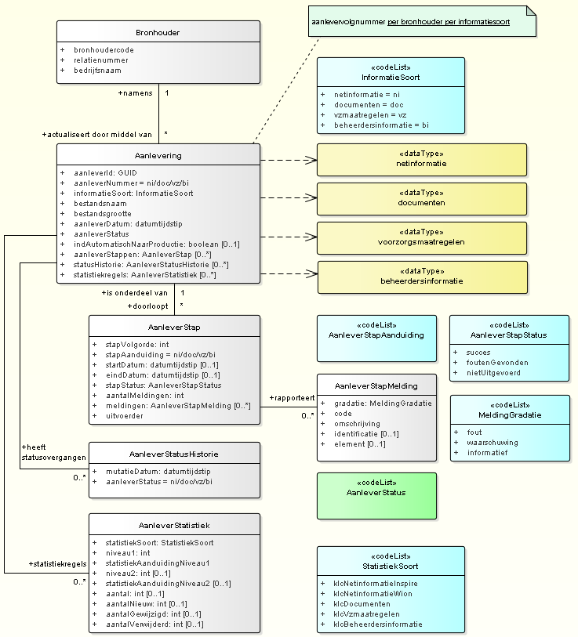
Domeinmodel Actualiseren (detail)
momenteel:
B2B Actualiseren netinformatie 21 november 2016

Slide 14
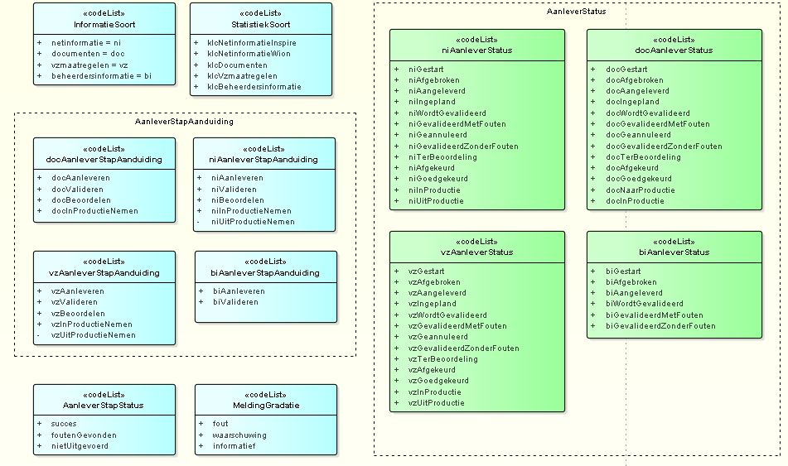
Waardelijsten bij Actualiseren
momenteel:
InformatieSoort
AanleverStatus
AanleverStapAanduiding
AanleverStapStatus
MeldingGradatie
StatistiekSoort
B2B Actualiseren netinformatie 21 november 2016

Slide 15
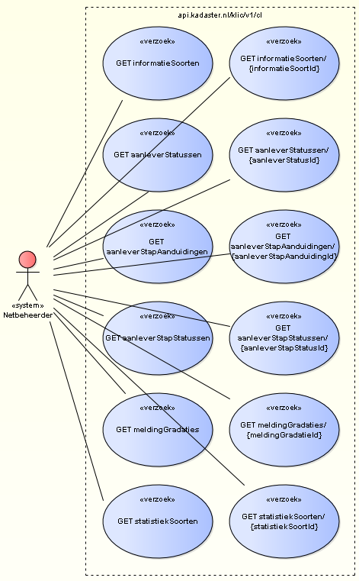
Ophalen waarden en waardelijsten
GET informatieSoorten
GET aanleverStatussen
GET aanleverStapAanduidingen
GET aanleverStapStatussen
GET statistiekSoorten
GET statistiekSoorten
B2B Actualiseren netinformatie 21 november 2016

Slide 16
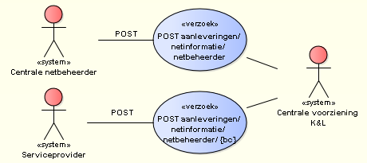
UC513-POST Aanleveren netinformatie
Doel: Lever als centrale netbeheerder netinformatie aan
Korte omschrijving:
Aanleveren van netinformatie door de centrale netbeheerder (bronhouder).
Alleen geauthentiseerde gebruikers worden toegestaan om dit verzoek uit te voeren.
Toelichting:
De te actualiseren netinformatie worden aangeleverd in een gecomprimeerd bestand (zip-file).
Deze aanlevering maakt gebruik van een file-upload API, welke het betrouwbaar en snel uploaden van grote bestanden ondersteund. Het aanleverende systeem vraagt daarbij eerst een upload-locatie (URL) aan bij KLIC met
POST aanleveringen/netinformatie/netbeheerder
waarna het aanleverende systeem vervolgens de zip-file in fragmenten ("chunks") verstuurt naar de upload-locatie volgens
PUT fragment
Dit upload-protocol staat meer uitgebreid beschreven onder de noemer "aanleveren grote bestanden".
Request informatie:
POST aanlevering/netinformatie/netbeheerder -> verzoek om upload-locatie
Via autorisatie/authenticatie is bekend welke netbeheerder het request uitvoert.
Response informatie:
upload-locatie
Request informatie:
PUT <upload-locatie> fragment van een gecomprimeerde aanlevering van netinformatie
Response informatie:
status van verwerking van het aangeleverde fragment
B2B Actualiseren netinformatie 21 november 2016

Slide 17
UC513-POSTbc Aanleveren netinformatie
Doel: Lever namens een centrale netbeheerder netinformatie aan
Korte omschrijving:
Aanleveren van netinformatie namens de centrale netbeheerder met bronhoudercode
{bc} door een serviceprovider.
Alleen geauthentiseerde serviceproviders die door de betreffende centrale net-
beheerder hiervoor zijn geautoriseerd, worden toegestaan om dit verzoek uit te voeren.
Toelichting:
De te actualiseren netinformatie worden aangeleverd in een gecomprimeerd bestand (zip-file).
Deze aanlevering maakt gebruik van een file-upload API, welke het betrouwbaar en snel uploaden van grote bestanden ondersteund. Het aanleverende systeem vraagt daarbij eerst een upload-locatie (URL) aan bij KLIC met
POST aanleveringen/netinformatie/netbeheerder/{bc}
waarna het aanleverende systeem vervolgens de zip-file in fragmenten ("chunks") verstuurt naar de upload-locatie volgens
PUT fragment
Dit upload-protocol staat meer uitgebreid beschreven onder de noemer "aanleveren grote bestanden".
Request informatie:
POST aanlevering/netinformatie/netbeheerder/{bc} -> verzoek om upload-locatie
Via autorisatie/authenticatie is bekend welke serviceprovider het request uitvoert. In de parameters is aangegeven voor welke netbeheerder (bronhouder) netinformatie worden aangeleverd.
Response informatie:
upload-locatie
Request informatie:
PUT <upload-locatie> fragment van een gecomprimeerde aanlevering van netinformatie
Response informatie:
status van verwerking van het aangeleverde fragment
B2B Actualiseren netinformatie 21 november 2016

Slide 18
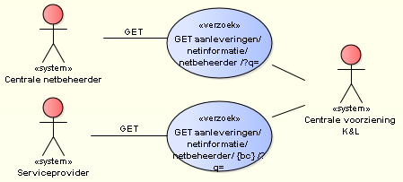
UC512-QRY Zoeken aanleveringen netinformatie (1)
Doel: Zoeken op aanleveringen van netinformatie
Korte omschrijving:
Zoek op aanleveringen van netinformatie van de centrale netbeheerder die voldoen aan
de gestelde selectiecriteria (bijvoorbeeld: geef alle aanleveringen van netinformatie met
een aanleverdatum vanaf 1 juli 2016 tot en met 5 juli 2016).
De resultaat-set is gesorteerd op aanleverdatum (de oudste als eerste).
De zoekopdracht wordt door de netbeheerder zelf uitgevoerd.
Alleen aanleveringen van de betreffende netbeheerder worden teruggegeven.
Er wordt een gelimiteerd aantal resultaten teruggegeven. Als geen limiet is aangegeven, zijn dat er maximaal 50.
Request informatie:
zoekcriteria, bijvoorbeeld
q=datumType,datumVanaf,datumTm,aanleverStatus,offset,limiet
Response informatie:
Lijst van aanleveringen van het informatiesoort 'netinformatie' die voldoen aan de gestelde zoekcriteria.
De response bevat ook de aanlevering URI die gebruikt kan worden om meer gedetailleerde informatie over de aanlevering op te vragen.
B2B Actualiseren netinformatie 21 november 2016

Slide 19
UC512-QRY Zoeken aanleveringen netinformatie (2)
Response voorbeeld
application/json, text/json
[
{
"aanlevering": {
"aanleverId": "5c25ee09-a2f4-4b94-a2a4-03b2617ahh91f",
"aanleverNummer": “83",
"bronhoudercode": "GM0372",
"informatieSoort": “https://api.kadaster.nl/klic/v1/cl/informatieSoorten/netinformatie”
"aanleverDatum": "2015-06-16T08:47:58.85+01:00",
"aanleverStatus": ”https://api.kadaster.nl/klic/v1/cl/aanleverStatussen/docTerBeoordeling”
.
.
}
},
{
"aanlevering": {
"aanleverId": "cea8546d-fea9-48f7-9915-e382b0f226xx",
.
.
}
}
]
B2B Actualiseren netinformatie 21 november 2016

Slide 20
UC512-QRY Zoeken aanleveringen netinformatie (3)
http status
200 (OK): geldig request
401 (Niet geautoriseerd): gebruiker is niet geïdentificeerd
403 (Verboden toegang): gebruiker heeft niet de juiste rechten om dit verzoek uit te voeren
404 (Niet gevonden): geen aanleveringen gevonden
B2B Actualiseren netinformatie 21 november 2016

Slide 21
UC512-QRYbc Zoeken aanleveringen netinformatie (4)
Doel: Zoeken op aanleveringen van netinformatie namens een centrale netbeheerder
Korte omschrijving:
Zoek op aanleveringen van netinformatie van de centrale netbeheerder {bc} die voldoen
aan de gestelde selectiecriteria (bijvoorbeeld: geef alle aanleveringen van netinformatie
met een aanleverdatum vanaf 1 juli 2016 tot en met 5 juli 2016).
De resultaat-set is gesorteerd op aanleverdatum (de oudste als eerste).
De zoekopdracht wordt namens de netbeheerder door een geautoriseerde serviceprovider uitgevoerd. De identificatie van de netbeheerder (bronhoudercode) waarvoor aanleveringen worden opgevraagd, moet meegegeven worden.
Alleen geauthentiseerde serviceproviders die door de betreffende centrale netbeheerder
hiervoor zijn geautoriseerd, worden toegestaan om dit verzoek uit te voeren.
Er wordt een gelimiteerd aantal resultaten teruggegeven. Als geen limiet is aangegeven, zijn dat er maximaal 50.
Request informatie:
zoekcriteria, bijvoorbeeld
q=datumType,datumVanaf,datumTm,aanleverStatus,offset,limiet
Response informatie:
Lijst van aanleveringen van het informatiesoort 'netinformatie' die voldoen aan de gestelde zoekcriteria.
De response bevat ook de aanlevering URI die gebruikt kan worden om meer gedetailleerde informatie over de aanlevering op te vragen.
B2B Actualiseren netinformatie 21 november 2016

Slide 22
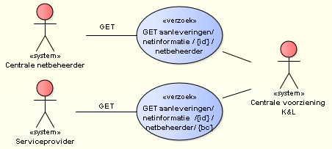
UC512-GET Ophalen details aanlevering netinformatie
Doel: Opvragen details van een aanlevering van netinformatie
Korte omschrijving:
Opvragen door de centrale netbeheerder van detailgegevens over zijn aanlevering
van netinformatie met de identificatie {id}.
Bij deze gegevens worden ook gerekend de gegevens over de stappen die bij
aanlevering zijn doorlopen, eventueel aangevuld met geconstateerde (fout)meldingen.
Eveneens zullen statistische gegevens over de aanlevering worden teruggegeven.
Alleen geauthentiseerde gebruikers van deze netbeheerder worden toegestaan om dit verzoek uit te voeren.
Request informatie:
- aanleverId (identificatie van de aanlevering)
Via autorisatie/authenticatie is bekend welke netbeheerder het request uitvoert.
Response informatie:
Gedetailleerde informatie over de status van een aanlevering, waaronder de doorlopen processtappen,
eventuele meldingen en statistiekregels.
B2B Actualiseren netinformatie 21 november 2016

Slide 23
UC512-GETbc Ophalen details aanlevering netinformatie
Doel: Opvragen details van een aanlevering van netinformatie namens een
centrale netbeheerder
Korte omschrijving:
Opvragen van detailgegevens over de aanlevering van netinformatie met
identificatie {id} door een serviceprovider namens de centrale netbeheerder {bc}.
Bij deze gegevens worden ook gerekend de gegevens over de stappen die bij
aanlevering zijn doorlopen, eventueel aangevuld met geconstateerde (fout)meldingen.
Eveneens zullen statistische gegevens over de aanlevering worden teruggegeven.
Alleen geauthentiseerde serviceproviders die door de betreffende centrale netbeheerder
hiervoor zijn geautoriseerd, worden toegestaan om dit verzoek uit te voeren.
Request informatie:
- aanleverId (identificatie van de aanlevering)
- bc (bronhoudercode van de centrale netbeheerder)
Via autorisatie/authenticatie is bekend welke serviceprovider het request uitvoert.
Response informatie:
Gedetailleerde informatie over de status van een aanlevering, waaronder de doorlopen processtappen,
eventuele meldingen en statistiekregels.
B2B Actualiseren netinformatie 21 november 2016

Slide 24
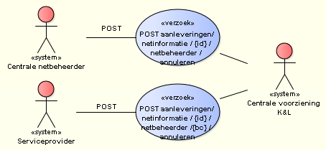
UC517-ANN Annuleren aanlevering netinformatie
Doel: Annuleren aangeleverde netinformatie
Korte omschrijving:
De centrale netbeheerder (bronhouder) annuleert de aanlevering van zijn netinformatie,
omdat daarin tijdens het valideren fouten zijn gevonden.
Alleen geauthentiseerde gebruikers worden toegestaan om dit verzoek uit te voeren.
Request informatie:
- aanleverId (identificatie van de aanlevering)
Via autorisatie/authenticatie is bekend welke netbeheerder het request uitvoert.
Response informatie:
HTTP status code
B2B Actualiseren netinformatie 21 november 2016

Slide 25
UC517-ANNbc Annuleren aanlevering netinformatie
Doel: Annuleren aangeleverde netinformatie namens een centrale netbeheerder
Korte omschrijving:
Een serviceprovider annuleert namens een centrale netbeheerder met
bronhoudercode {bc} de aanlevering van zijn netinformatie, omdat daarin tijdens
het valideren fouten zijn gevonden.
Alleen geauthentiseerde serviceproviders die door de betreffende centrale netbeheerder
hiervoor zijn geautoriseerd, worden toegestaan om dit verzoek uit te voeren.
Request informatie:
- aanleverId (identificatie van de aanlevering)
- bc (bronhoudercode van de centrale netbeheerder)
Via autorisatie/authenticatie is bekend welke serviceprovider het request uitvoert.
Response informatie:
HTTP status code
B2B Actualiseren netinformatie 21 november 2016

Slide 26
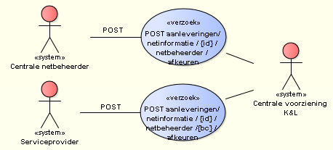
UC517-NOK Afkeuren aanlevering netinformatie
Doel: Afkeuren aangeleverde netinformatie
Korte omschrijving:
De centrale netbeheerder (bronhouder) keurt de aanlevering van zijn netinformatie
na beoordeling af, omdat deze niet geschikt wordt gevonden voor productie.
Alleen geauthentiseerde gebruikers worden toegestaan om dit verzoek uit te voeren.
Request informatie:
- aanleverId (identificatie van de aanlevering)
Via autorisatie/authenticatie is bekend welke netbeheerder het request uitvoert.
Response informatie:
HTTP status code
B2B Actualiseren netinformatie 21 november 2016

Slide 27
UC517-NOKbc Afkeuren aanlevering netinformatie
Doel: Afkeuren aangeleverde netinformatie namens een centrale netbeheerder
Korte omschrijving:
Een serviceprovider keurt namens een centrale netbeheerder met
bronhoudercode {bc} de aanlevering van netinformatie na beoordeling af, omdat
deze niet geschikt wordt gevonden voor productie.
Alleen geauthentiseerde serviceproviders die door de betreffende centrale netbeheerder
hiervoor zijn geautoriseerd, worden toegestaan om dit verzoek uit te voeren.
Request informatie:
- aanleverId (identificatie van de aanlevering)
- bc (bronhoudercode van de centrale netbeheerder)
Via autorisatie/authenticatie is bekend welke serviceprovider het request uitvoert.
Response informatie:
HTTP status code
B2B Actualiseren netinformatie 21 november 2016

Slide 28
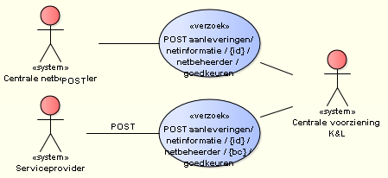
UC517-OK Goedkeuren aanlevering netinformatie
Doel: Goedkeuren aangeleverde netinformatie
Korte omschrijving:
De centrale netbeheerder (bronhouder) keurt de aanlevering van zijn netinformatie
na beoordeling goed, zodat deze in productie mag worden genomen.
Alleen geauthentiseerde gebruikers worden toegestaan om dit verzoek uit te voeren.
Request informatie:
- aanleverId (identificatie van de aanlevering)
Via autorisatie/authenticatie is bekend welke netbeheerder het request uitvoert.
Response informatie:
HTTP status code
B2B Actualiseren netinformatie 21 november 2016

Slide 29
UC517-OKbc Goedkeuren aanlevering netinformatie
Doel: Goedkeuren aangeleverde netinformatie namens een centrale netbeheerder
Korte omschrijving:
Een serviceprovider keurt namens een centrale netbeheerder met
bronhoudercode {bc} de aanlevering van netinformatie na beoordeling goed,
zodat deze in productie mag worden genomen.
Alleen geauthentiseerde serviceproviders die door de betreffende centrale netbeheerder
hiervoor zijn geautoriseerd, worden toegestaan om dit verzoek uit te voeren.
Request informatie:
- aanleverId (identificatie van de aanlevering)
- bc (bronhoudercode van de centrale netbeheerder)
Via autorisatie/authenticatie is bekend welke serviceprovider het request uitvoert.
Response informatie:
HTTP status code
B2B Actualiseren netinformatie 21 november 2016

